Slide 1
Мрії здійснюються
Ми співпрацюємо у команді

Slide 2
Що таке мрія?
Перед тим, як розповісти про здійснення моєї мрії, варто розібратися з самим поняттям «мрія».
Мрія - це найцінніше, що є у людини, вона запалює у душі вогонь, змушує людей працювати по 20 годин на добу, і при цьому, не відчувати втоми.

Slide 3
Ми мріємо постійно на різні теми. У кожного з нас - своє бачення мрії. Однак, я думаю, кожен має й свою, особливу, заповітну мрію. Заради цієї мрії людина буде невтомно працювати і підкорювати вершини. Мрія надихає нас і дає крила.

Slide 4
Проте, для людини здійснення мрії не менш важливо, ніж шлях до цієї мрії

Slide 5
Що ж потрібно для здійснення мрії?
Для здійснення мрії потрібно поставити ціль, працювати і не здаватися перед труднощами. Начебто й не складно, але чому в одних мрії здійснюються, а в інших –ні?

Slide 6
Секрет здійснення мрії
В чому ж секрет людей, чії мрії здійснюються? Все дуже просто. Потрібна команда людей, котрі тобі допоможуть, підтримають і порадять. Можливо, саме вони знайдуть шлях до здійснення вашої мрії. Саме так сталось зі мною…

Slide 7
Моєю мрією було відвідати Францію, познайомитися з її культурою та звичаями

Slide 8
В цьому мені допомогла моя школа та Асоціація дружби Канів – Ламберсар (Франція)

Slide 9
Наше місто вже кілька років співпрацює з даною організацією.
Вона дає змогу молоді покращити знання французької, долучитися до культурного життя Франції, знайти друзів та однодумців з іншої країни.

Slide 10
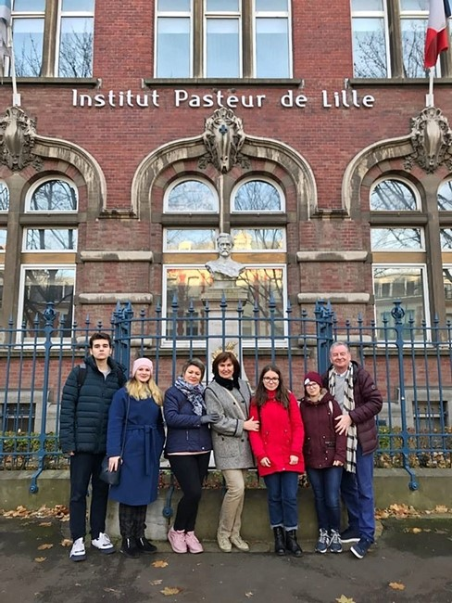
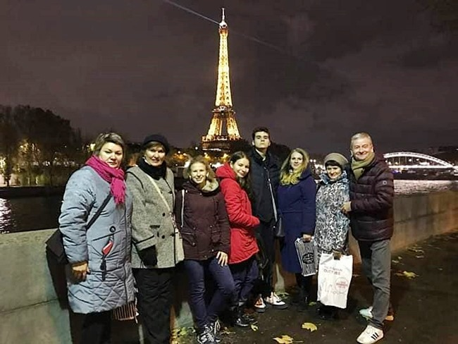
Моя мрія здійснилася минулої осені. До Франції від нашої школи поїхали ще двоє учнів. Ми відвідала північ Франції. Жили в чудовому місті Ламберсар та у столиці Франції.

Slide 11
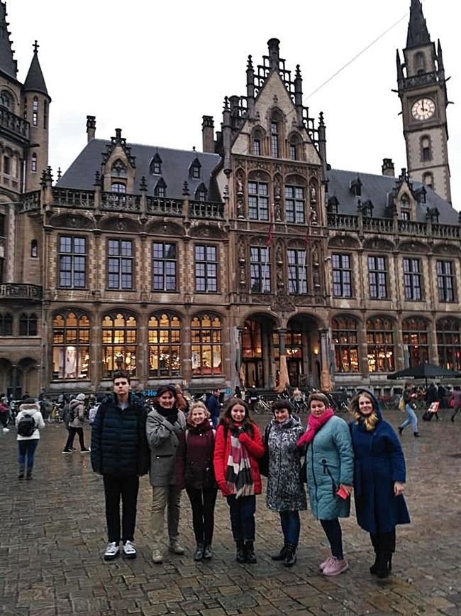
Впродовж всього часу нас супроводжували члени організації.
Зустріли дуже привітно і вся подорож супроводжувалася лише приємними емоціями.

Slide 12
ПРОЕКТ ПІДГОТУВАЛА:
ДАХНОВСЬКА АНАСТАСІЯ, УЧЕНИЦЯ 11 – А КЛАСУ
КАНІВСЬКОЇ СПЕЦІАЛІЗОВАНОЇ ШКОЛИ І-ІІІ СТУПЕНІВ № 6
З ПОГЛИБЛЕНИМ ВИВЧЕННЯМ ІНОЗЕМНИХ МОВ
КАНІВСЬКОЇ МІСЬКОЇ РАДИ ЧЕРКАСЬКОЇ ОБЛАСТІ

